Slide 1
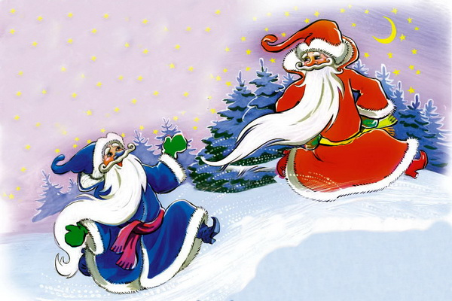
Сказка «Два Мороза» урок литературного чтения 2 класс

Slide 2
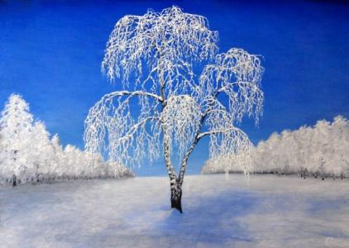
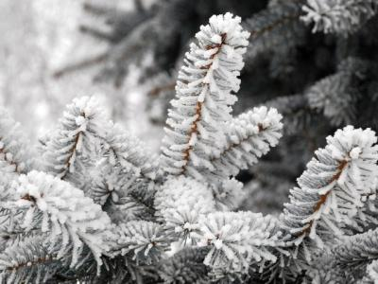
Речевая разминка
Зимним утром от мороза
На заре звенят березы.
Иней лег на ветви ели,
Иглы за ночь побелели.

Slide 3
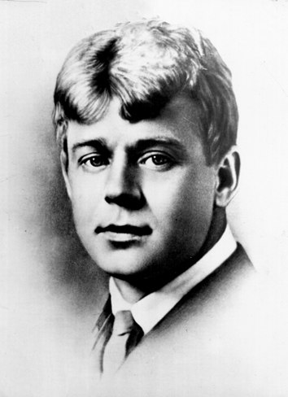
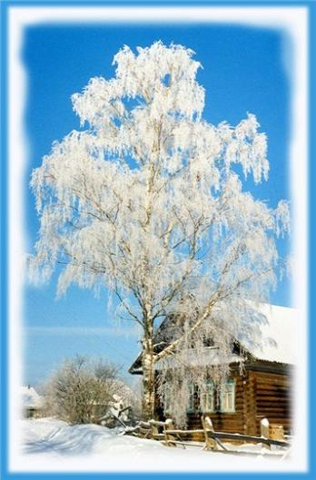
Проверка домашнего задания
Сергей Есенин «Берёза»

Slide 4
Загадки
3.В обоих домиках темно,
Зато жарища прямо.
А коль засветится окно,
Его починит мама.
2 |  |  | 1 | М | Е | Т | Е | Л | Ь
С | Н | Е | Г | О | В | И | К
 | 3 | В | А | Р | Е | Ж | К | И
 |  | 4 | С | О | С | У | Л | Ь | К | А
 |  |  | 5 | З | И | М | А
4.Я живу под самой крышей,
Даже страшно глянуть вниз.
Я могла бы жить и выше,
Если б крыши там нашлись.
5.Кто, угадай-ка,
Седая хозяйка?
Тряхнула перинки,
Над миром пушинки.
1. Около села белая лошадка весела.
2.Жил я посреди двора,
Где играет детвора,
Но от солнечных лучей
Превратился я в ручей.

Slide 5
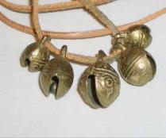
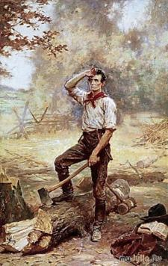
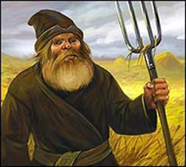
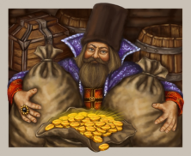
Словарная работа
Бубенчик – металлический шарик с кусочком металла внутри, позванивающий при встряхивании.
Дровосек – человек, рубящий дрова.
Купец – богатый человек, живущий в городе, владелец торговой лавки.
Крестьянин – бедный человек, живущий в деревне, занимается обработкой земли.

Slide 6
Аудио-мультфильм

Slide 7
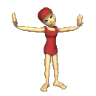
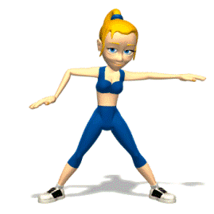
Физкультминутка
Наклоняемся вперёд,
Руки в стороны.
Ветер дует, завывает,
Нашу мельницу вращает.
Раз, два, три, четыре-
Завертелись, закружились.

Slide 8
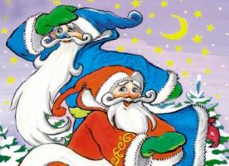
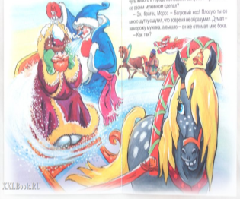
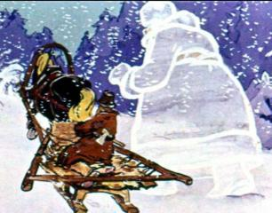
Работа с текстом
Как решили позабавиться два Мороза?
Куда едет купец? Крестьянин?
Как одет крестьянин? Купец?
Как Мороз- Синий нос заморозил купца?
Как Мороз- Красный нос морозил крестьянина? Удалось ли ему это?
Как повёл себя крестьянин, когда ему стало холодно?
Зачем он так сделал?

Slide 9
Тест
1.Что решили сделать братья Морозы?
а)поиграть;
б)порезвиться;
в)позабавиться;
2.Богатый купец ехал:
а)с колокольчиками;
б)с бубенчиками;
в)со звоночками;
3.За кем побежал младший брат Мороз –Красный нос?
а)за рыбаком;
б)за охотником;
в)за дровосеком;

Slide 10
Тест
4.Какая у купца была шуба?
а)медвежья;
б)волчья;
в)лисья;
5.Чем дровосек стал выколачивать мороз из полушубка?
а)кнутом;
б)поленом;
в)палкой;
6.Что, по мнению старшего брата, Мороза – Синего носа лучше шубы греет?
а)печка;
б)костёр;
в)топор.

Slide 11
Проверка теста:
В
А
В
А
Б
В

Slide 12
Рефлексия
Я узнал на уроке…
Я похвалил бы себя за…
Особенно у меня получилось…

Slide 13
Землю солнце красит, а человека труд.
Волов бояться, в лес не ходить.
Человек от лени болеет, а от труда здоровеет.
Кто любит трудиться, тому без дела не сидится.

Slide 14
Домашнее задание
Прочитать сказку
Выполнить задание 5 на стр.202

Slide 15
Интернет - источники
Скороговорки о зиме http://www.vseodetyah.com/child_article.html?id=177&age=5_6
Березы http://www.angel-satana.ru/img/2010/inej.jpg
Ели http://www.vipstav.ru/uploads/posts/2013-12/1386159110_desktopwallpapers.org.ua-3861.jpg
Береза http://img0.liveinternet.ru/images/attach/c/8/105/106/105106220_c7c8c8fa5e4e.jpg
Сергей Есенин
http://cs410218.vk.me/v410218585/757c/ImhJZ1_nuO0.jpg
Бубенчики http://clans2010.narod.ru/pictures/kostum/kostum-schiz-bubenchiki.jpg
Купец http://static.kinokopilka.tv/system/images/users/avatars/001/173/268/DIMABOYARIN_original.PNG
Крестьянин http://www.vestikavkaza.ru/upload/big/nvk/Spasut-li-8-rubley-v-mesyats-selskoe-khozyaystvo-apk.jpg
Дровосек http://www.myjulia.ru/data/cache/2011/05/31/783363_2371nothumb500.jpg
Наклоны http://img0.liveinternet.ru/images/attach/c/2/84/222/84222600_aye.gif
Наклоны вперед http://mackocsati.kepeslap.com/images/11793/uj_thumb.gif
Вращения http://gifportal.ru/data/smiles/sporta-1064.gif
Купец и Мороз http://www.xxlbook.ru/imgh314897.png
Морозы http://mamaschool.ru/wp-content/uploads/2013/05/2013-05-01_115559.jpg
Мороз и крестьянин http://diafilmy.su/uploads/posts/2011-08/1312400215_p_0023.jpg
Два Мороза http://files.web2edu.ru/0ffb4641-871b-4410-9d1d-0928fc71d0ac/4d826ed7-1f2c-467b-9870-b3b60c59efc4.jpg
Аудио-мультфильм http://www.youtube.com/watch?v=S_INleu5V3Q

